Slide 1
MACA Pemanfaatan gawai sebagai media untuk menarik minat membaca
Miranda Manurung (05111710000144) | Vania Cikanindi (05111740000193)

Slide 2
Latar Belakang
Pada era yang serba digital saat ini, hampir semua orang mulai dari orang dewasa, remaja, bahkan anak-anak cenderung untuk menghabiskan waktunya di depan perangkat computer, laptop, atau bahkan gadget mereka untuk berselancar internet. Lembaga riset Childwise yang berbasis di Inggris melakukan riset dan mengungkapkan bahwa anak masa kini rata-rata menghabiskan waktu 6,5 jam per hari untuk beraktivitas dengan gadget-nya.

Slide 3
Latar Belakang
Dengan permasalahan yang ada, kami memiliki ide untuk membuat sebuah situs membaca yang diperkaya dengan tampilan dan gambar yang menarik perhatian anak-anak. Sehingga walaupun mereka terus menempel pada gadget nya, mereka bisa diarahkan untuk membaca cerpen anak-anak. Karena anak lebih cenderung untuk menyukai hal yang berpenampilan menarik, kami penulis memiliki rancangan untuk membuat situs cerpen anak-anak yang berpenampilan simple namun tetap menarik perhatian anak-anak dengan fitur-fitur dan gambar-gambar yang menarik.
Diharapkan melalui situs ini, anak-anak dapat mengembangkan kemampuan membaca mereka serta dapat mengembangkan imajinasi dan kreativitas mereka melalui cerpen anak bergambar ini.

Slide 4
Tujuan & Manfaat
Menarik minat anak untuk membuat dan membaca.
Memberikan gambaran dan inspirasi dalam bercita-cita.
Memperkenalkan dan membiasakan budaya membaca.
Mengurangi kecanduan bermain game.
Meningkatkan daya imajinasi dan kreatifitas anak.

Slide 5



Konsep/Ide
Website berjudul “MACA” yang berarti membaca..
Sasaran penggunanya adalah anak kecil hingga remaja.
Web yang berisi kumpulan cerita.
Pengguna dapat mengirimkan cerita, komik, atau ide. Jika menarik cerita atau komik dapat dipublikasikan.
Setiap cerita terdapat ilustrasi.
Tampilan web dibuat semenarik mungkin dan interaktif.
User dapat mencari cerita sesuai dengan keinginan memalui fitur filter.

Slide 6
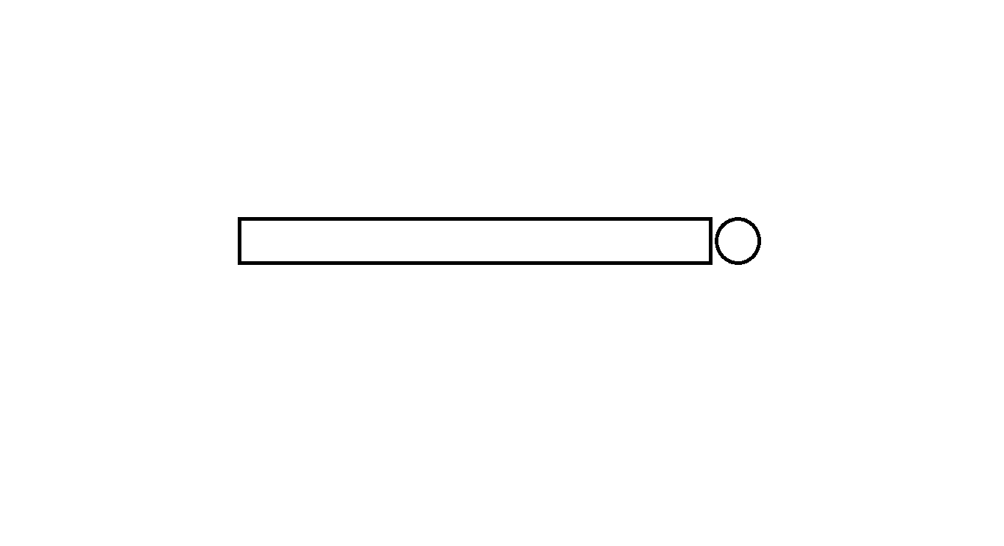
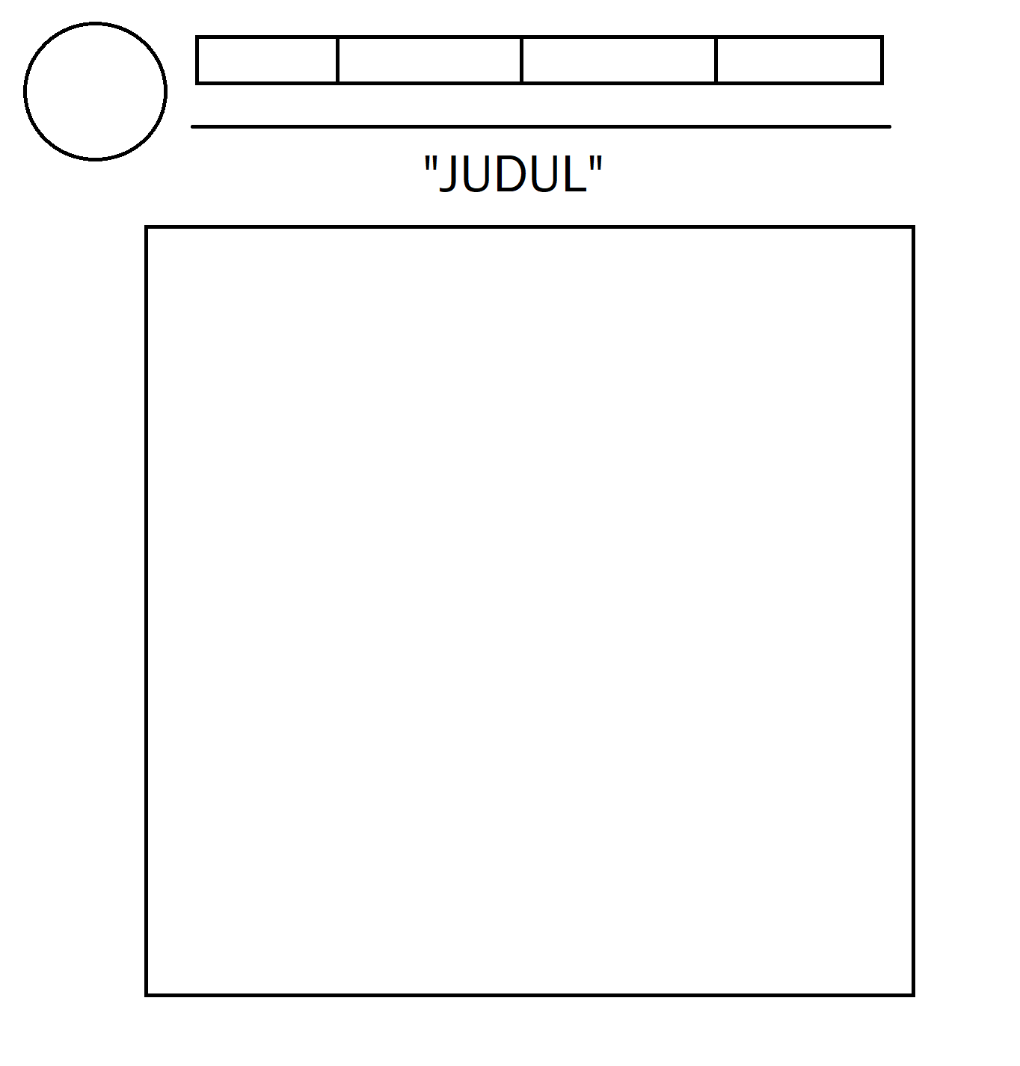
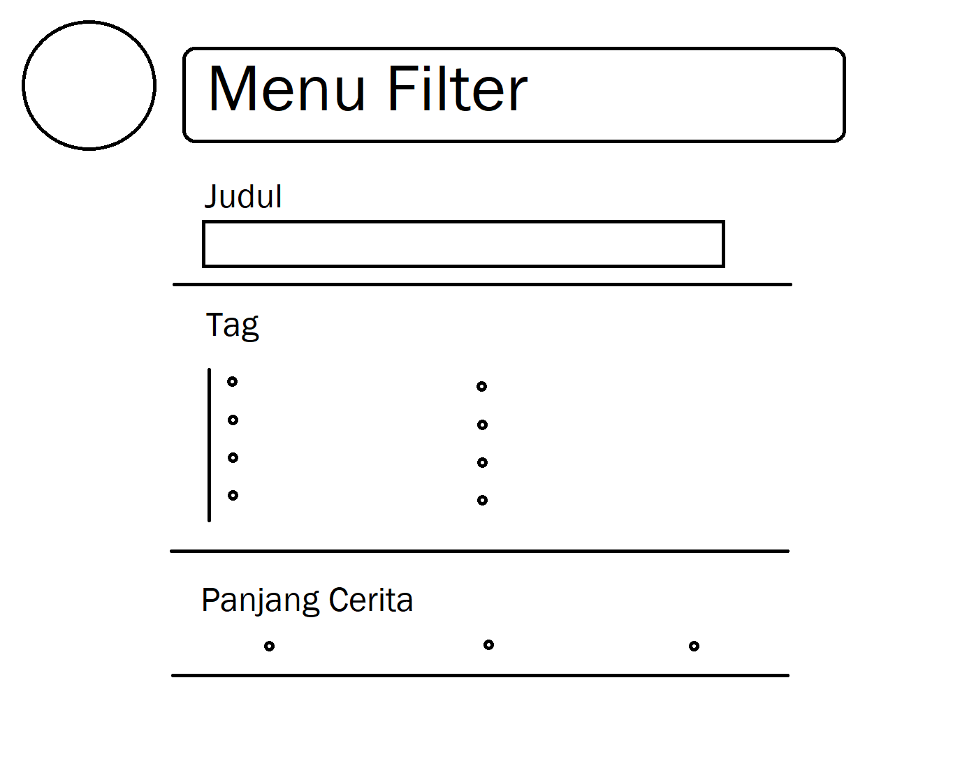

Prototype / TAMPILAN
MACA
Halaman Utama
Halaman Filter
Halaman Konten
Tema

Slide 7
MACA
Mari membaca
Cerpen
Komik
Kirim Ide

Slide 8
CERPEN

Slide 9
KOMIK

Slide 10
MACA
Mari membaca
Kirim Karyamu!
Syarat dan Ketentuan:
-
-
-
-
-
-
-
- Karya dikirimkan via email ke macakirimkaryamu@gmail.com
-

Slide 11
Timeline
Minggu pertama | Minggu ke-2 | Minggu ke-3 | Minggu ke-4 | Minggu ke-5 | Minggu ke-6 | Minggu ke-7
Pembuatan halaman utama dan isi | Membuat halama konten | Pembuatan data base | Membuat halaman filter | Peningkatan fitur | Uji coba dan perbaikan | Finishing

Slide 12
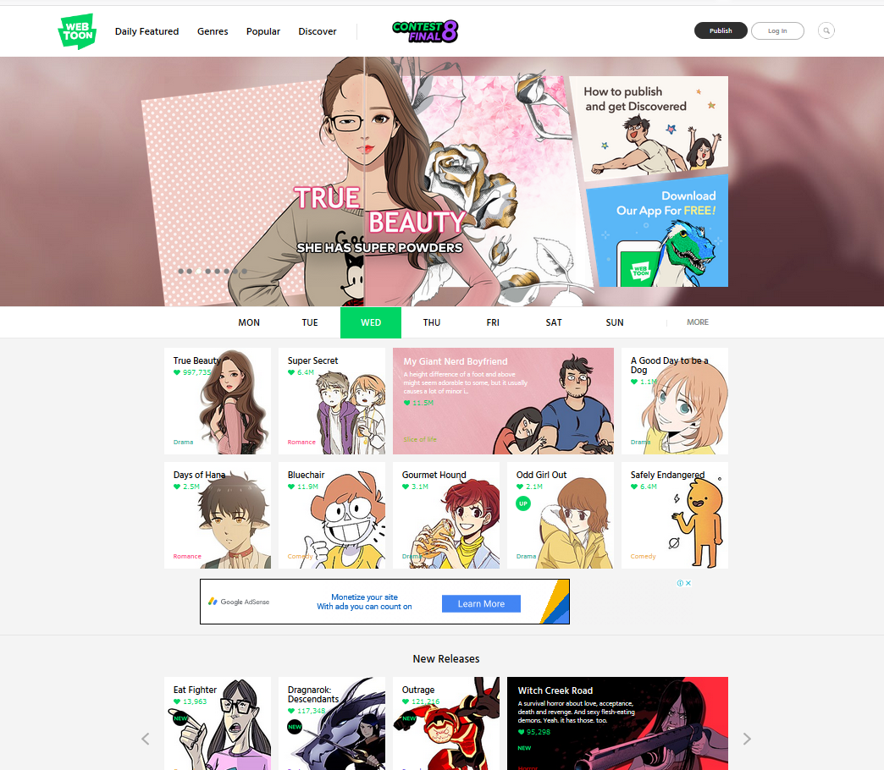
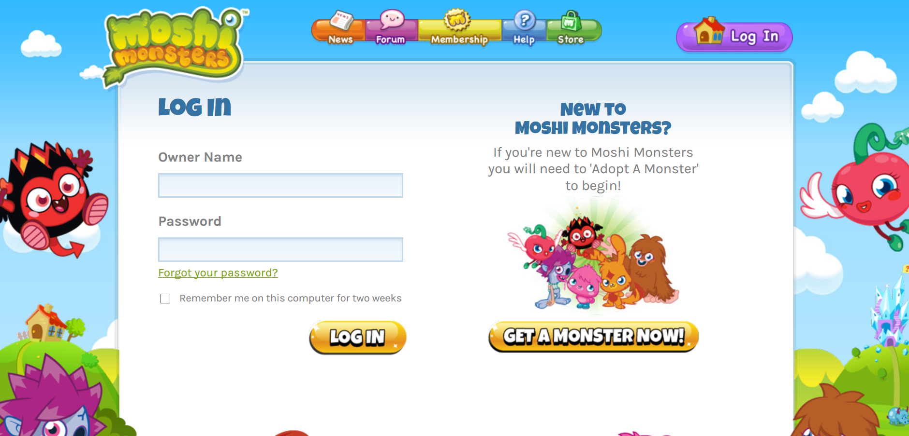
Referensi

Slide 13
Daftar pustaka
https://www.gramedia.com/blog/5-penyebab-kurangnya-minat-baca-di-indonesia/#gref
https://www.dw.com/id/anak-rewel-dan-bikin-sibuk-beri-saja-handphone-solusi-jitukah/a-44665859
www.moshimonster.com

